Slide 1
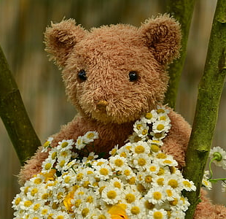
MAJČIN DAN
09.05.2021.

Slide 2
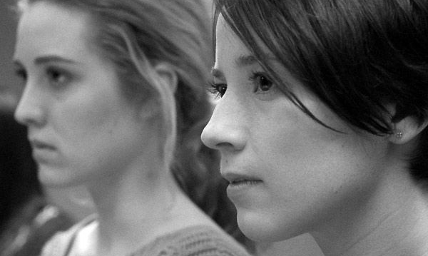
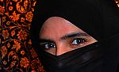
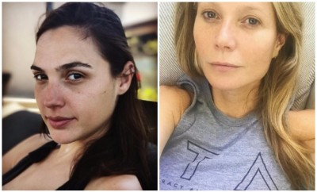
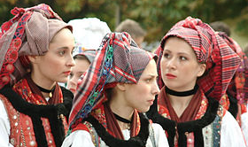
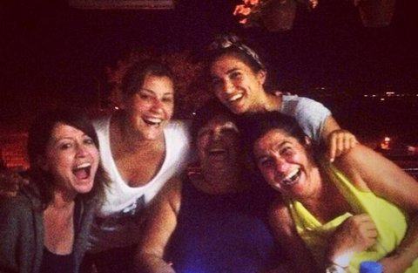
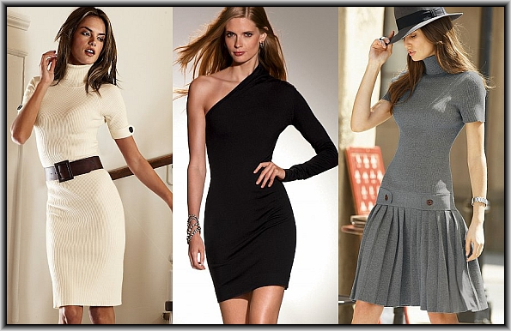
Na svijetu je mnogo žena.
Razlikuju se izgledom, sredinom u kojoj žive, osobinama , zanimanjima…

Slide 3
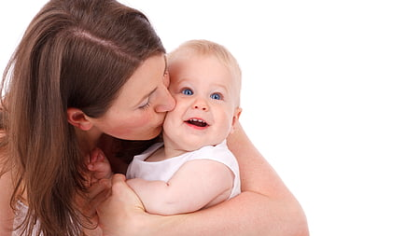
MAJKA
Među njima je samo jedna žena koja je nama posebna, jedinstvena i nezamjenjiva.

Slide 4
Druga nedjelja u svibnju posvećena je majkama.
O povijesti obilježavanju Majčinog dana piše Juraj Kolarić u svojoj knjizi „Majčin dan u povijesti i tradiciji hrvatskog naroda“.
„ Anna Jarvis početkom 20. stoljeća, prva je uspjela inaugurirati Spomendan svih majki u Graftonu, malom gradu u Zapadnoj Virginiji. Taj je dan trebao ljude podsjetiti na njezinu majku Ann Reeves Jarvis koja se, zajedno za svojom djecom, borila za emancipaciju žena, a umrla je drugu nedjelju u svibnju. Američki je kongres 1914. „Majčin dan“ proglasio državnim blagdanom, kao „javni izričaj ljubavi i poštovanja prema majkama SAD-a“.

Slide 5
Po čemu je tvoja majka slična ,a po čemu različita od drugih majki?
Prisjeti se ili napiši na papir koje stvari čine tvoju majku sretnom.
Razmisli koje joj je : omiljeno jelo, omiljena boja, omiljeni sport ili koji broj cipela nosi…
Što najviše voli raditi?

Slide 6
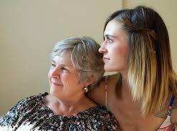
Razmisli…
Majka je osoba koja nas voli, potiče, usmjerava, raduje se našim uspjesima . Ne mora to biti naša biološka majka.
Poznaješ li nekoga tko je posvojen ili živi s bakom ?

Slide 7
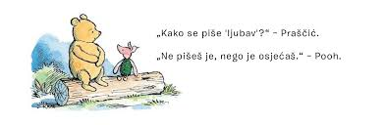

Slide 8
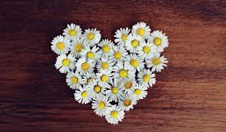
Svim majkama sretan Majčin dan!
Mami nisu potrebni skupi pokloni. Dovoljan je mali znak pažnje kojim ćete pokazati da volite mamu i mislite na nju.
Napišite joj čestitku, snimite video ili ju iznenadite poklonom koji ste sami napravili.

Slide 9
Mamin osmijeh srce mi grije najsretnija ja sam kad se majka smije (Nada Iveljiće)
MAJKA I SUNCE
TIN KOLUMBIĆ
Kad majka hoda,
Sunce blista
u svakoj njenoj kretnji.
Ne znam da li je
majka ili sunce
u šetnji.
I majka i sunce
griju svijet.
Zagrljeni oni su cvijet.
MOJA MAMA
ENES KIŠEVIĆ
Sve se okreće oko moje Mame,
sve se okreće zbog ljepote njene:
Tata se okreće,
Zemlja se okreće,
Sunce se okreće
A Mama se okreće samo oko mene.

Slide 10
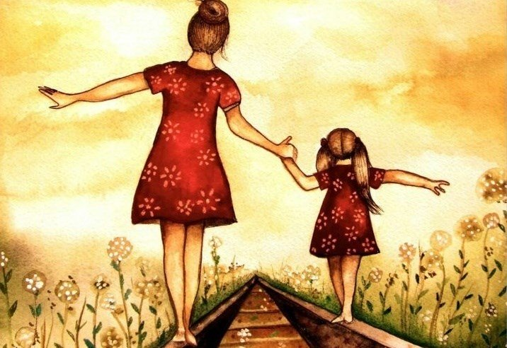
Pokušaj majci napisati pjesmu. Ne mora biti duga . Jedna je kitica dovoljna ako su riječi iskrene .

Slide 11
O majkama se snimaju i pjesme.
https://youtu.be/QiVVOdH55yM https://youtu.be/ImptNcS0Fvk
https://youtu.be/nTyXOEy4bE8
https://youtu.be/M3oSvQLxLos
https://youtu.be/ERMRWk1bwqo
https://youtu.be/MZvOS46NNQ4

Slide 12
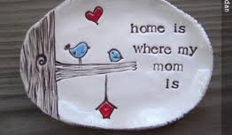
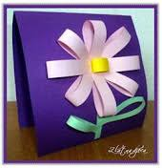
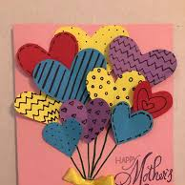
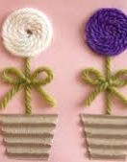
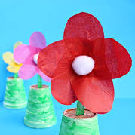
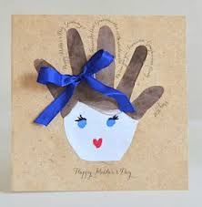
Kreativne ideje

Slide 13

I na kraju ako misliš da nisi kreativan, upamti :
Majkama nisu potrebni pokloni. Dovoljno će biti da u nedjelju ujutro čvrsto zagrliš mamu ,poljubiš je i glasno kažeš:
„Volim te najviše na svijetu. Sretan ti Majčin dan”
A

Slide 14


